Slide 1
КУРСОВА РОБОТА
Реалізація мовного процесора Pascal за допомогою мови програмування Python
Виконавець: | ст. гр. ПЗ-10м Пискунов В.С.
Керівник: | Доц. каф. МЗ ЕОМ Горін О.К.

Slide 2
Постановка задачі
Реалізувати лексичний, синтаксичний, семантичний аналізатори, почати реалізацію генерації проміжного коду з метою закінчити її на етапі дипломної роботи магістра
Дослідити неопубліковані в літературі варіанти реалізації двох останніх стадій і відкрити можливі нюанси
Параметризувати мовний процесор, показати інший підхід до методу рекурсивного спуску, дати можливість змінювати формальну граматику мови, не змінюючи вихідних кодів програми

Slide 3
Аналіз можливих мов реалізації
Було проведено дослідження основних мов
реалізації програмних проектів, а саме
Python Java Perl C++ Delphi PHP
В результаті проведеного дослідження був
вибраний Python в якості мови реалізації
через цілий ряд переваг

Slide 4
Переваги мови Python
Мова програмування високого рівня
Об’єктно-орієнтованість
Зручні типи даних, відсутні в інших мовах
Велика швидкість роботи завдяки використанню бібліотек на чистому C
Простий і зрозумілий синтаксис
Крос-платформеність
Прекрасні засоби роботи з YAML
Вбудована підтримка регулярних виразів

Slide 5
Параметризація
Формальна граматика
Ключові слова
Лексеми (ідентифікатор, функція і т. д.)
Формат коментарів, білих символів
Формат помилок
Типи виразів, сумісність типів операндів

Slide 6
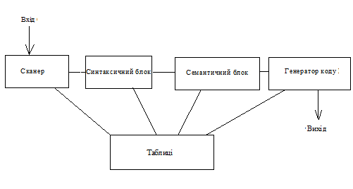
Загальна схема роботи мовного процесора
Вхід
Лексика
Синтаксис
Семантика
Генерація коду
Вихід
Таблиці

Slide 7
Лексичний аналізатор Алгоритм виділення лексем
def getClass(self, word):
c = None
if ((word in self.KeyWords)
or (word in metadata["delimiters"])
or (word in metadata["double"])
or (word in metadata["conditional_delimiters"])
or (word in metadata["multiplicative"])
or (word in metadata["additive"])
or (word in metadata["Relation"])):
c = word
else:
for r in self.RegExp.keys():
if re.compile(r).match(word):
c = self.RegExp[r]
return c

Slide 8
Таблиця атрибутів
Зберігає інформацію про лексеми файлу
Окремий клас програми
Патерн проектування Singleton
Внутрішня структура хеш
Швидкий доступ
Зручний формат

Slide 9
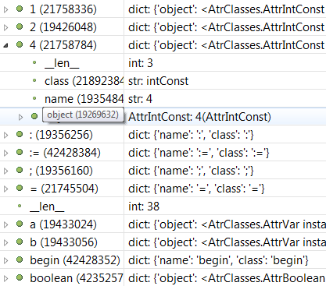
Вигляд таблиці атрибутів

Slide 10
Синтаксичний аналізатор
Контекстно-вільна граматика
Лівоасоціативна граматика
Метод рекурсивного спуску
Формат РБНФ як зразок для розробленого автором формату
Конфігураційний файл у форматі YAML
Граматику можна міняти без модифікації коду мовного процесора

Slide 11
Реалізація методу рекурсивного спуску
В класичному методі рекурсивного спуску для кожного правила формальної граматики створюється окрема процедура обробки цього правила
В авторському підході був придуманий власний формат зберігання правил, винесено його у конфігураційний файл і розроблено алгоритм розбору створеного формату правил
В результаті у програмі лише одна функція для розбору будь-якого правила формальної граматики, єдиний механізм обробки помилок, є можливість змінювати граматику мови

Slide 12
Формат зберігання граматики у конфігураційному файлі
Вигляд правила у форматі РБНФ
программа ::= Program ID ; Блок .
Вигляд правила у конфігураційному файлі
programme:
- [program, id, ;, Block, "."]

Slide 13
Семантичний аналізатор Семантичні дії
Правило без семантичних дій
complex_action:
- [begin, action_list, end]
Правило з семантичними діями
complex_action:
- [begin, "#200", action_list, end, "#220"]

Slide 14
Атрибутні класи як інструмент полегшення генерації кодів
З метою полегшення генерації машинного коду було створено набір атрибутних класів, як приклад AttrFor
class AttrFor (AttrObject):
self.parameter = None
self.first = None
self.last = None
self.step = None
self.body = None
Атрибутні класи дозволяють відстежувати структуру
програми

Slide 15
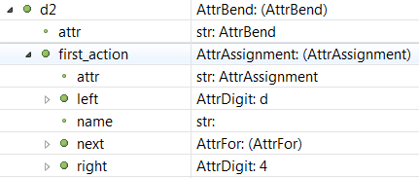
Абстрактне дерево розбору

Slide 16
Генерація проміжного коду
При генерації проміжного коду використовуємо мову тетрад. Вигляд проміжного коду спеціально вибраний таким, який легко перетворити на асемблер
Вигляд мови тетрад
Z := X op Y
Z := op X
Z := Y
Z := Y[X]
Z:
GOTO Z

Slide 17
Приклад оброблюваного файлу
program q;
var
a, b: integer;
i: integer;
d: real;
begin
d := 4;
for i:= 1 to (2+2*2)*2 do
begin
b:=2 + 1;
a:=1 + 2;
end;
d:=a;
end.

Slide 18
Приклад проміжного коду
d:=4
i:=1
@Lid1:
if i > 12.0 goto @Lid2
b:=3.0
a:=3.0
i := i + 1
goto @Lid1
@Lid2:
d:=a

Slide 19
Висновки
Реалізовано лексичний, синтаксичний, семантичний аналізатори значну частину генерації проміжного коду
Показано можливі підходи до реалізації семантичного аналізу і генерації проміжного коду
Є все необхідне для генерації коду
Розроблений власний авторський формат правил граматики мови на основі РБНФ і YAML
Пристосовано метод рекурсивного спуску для автоматичної обробки формальний правил
Параметризував мовний процесор
Результати роботи будуть використані при вивченні курсу «Алгоритмічні мови та мовні процесори».

